Slide 1


¿Necesitamos un interfaz gráfico de usuario en ?
VII JORNADAS DE USUARIOS DE R
JAIME EGIDO
jegido@usal.es
SALAMANCA, 5 Y 6 DE NOVIEMBRE DE 2015

Slide 2

¿Y si uso ?
Soy estadístico y manejo con soltura paquetes estadísticos como SPSS
He oído que en R hay todo tipo de programas
¡¡Pues yo soy nuevo!!

Slide 3
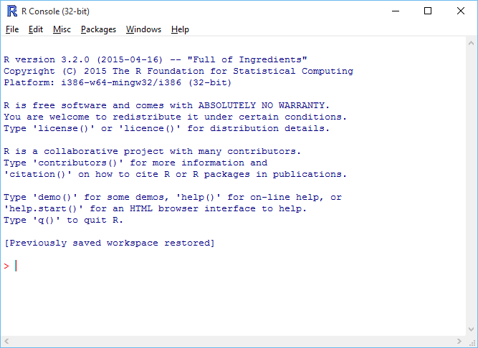
No conozco pero seguro que puedo utilizarlo
Leo la documentación para empezar
Instalo R en Windows
¿Y…?
Vuelvo a leer más documentación
Localizo el análisis que quiero ejecutar
Consulto la ayuda
¿Y…?
¡No sé que hacer!

Slide 4
Esto no es lo que esperaba
Si estoy en Windows
¿dónde están los análisis?
¿dónde están los datos?
Parece más complicado de lo que pensaba
¡Tengo que aprender a programar!
¿A programar?

Slide 5
Para hacer un análisis tenemos que
Incorporar los datos al entorno
Validados
Estructurados
Seleccionar los elementos que vamos a utilizar en el análisis
Fijar las condiciones del análisis
Obtener los resultados
A la vista de los resultados, repetir el proceso
Formateando los elementos mostrados según nuestras necesidades
Observar los nuevos resultados

Slide 6
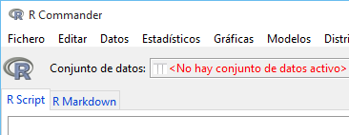
Para facilitar el proceso… … convendría utilizar un GUI
El GUI seguramente más utilizado es
R Commander
Nos permite hacer la mayoría de los análisis estadísticos que necesitamos
Pero no incluye análisis especializados, que suelen estar desarrollados en paquetes específicos.

Slide 7
Desarrollemos un GUI
Objetivo:
Dar soporte a la teoría que deseemos
Que sea amigable y fácilmente utilizable por todo el mundo
Que guíe a través de todo el proceso
Que evite errores
Lo que yo necesito

Slide 8
Paquete dynBiplotGUI
Para dar soporte a la teoría de Biplot Dinámico
Que pueda ser utilizado por todos los usuarios
GUI
Ayudas emergentes en todos los elementos
Guíe al usuario en los pasos necesarios
Rápido de ejecutar
Fácil formateo de los resultados gráficos
El gráfico obtenido debe ser definitivo
Poder continuar / reproducir el trabajo realizado
Varios idiomas de la interfaz

Slide 9
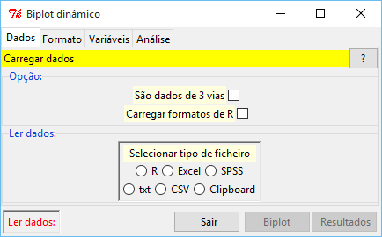
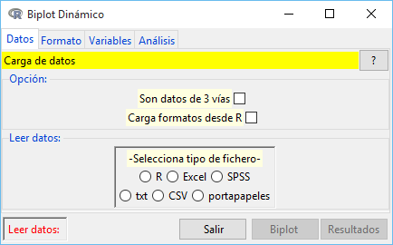
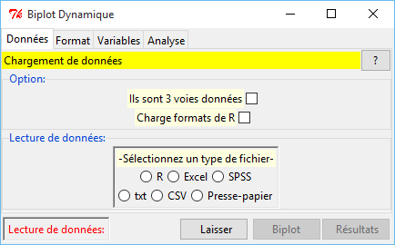
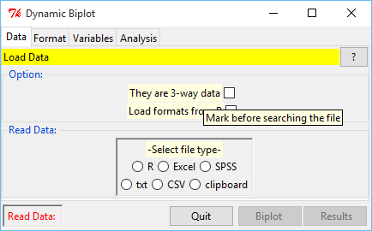
Para utilizar dynBiplotGUI
Sólo necesitamos saber cómo instalar y cargar un paquete
En la carga ya indica cómo utilizarlo
*** ------------
*** dynBiplotGUI ***
Available languages:
Spanish-"es", English-"en", French-"fr", Portuguese-"pt".
Use: dynBiplot("en") to launch the interface.
> dynBiplot()

Slide 10
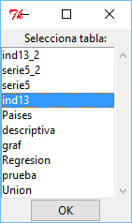
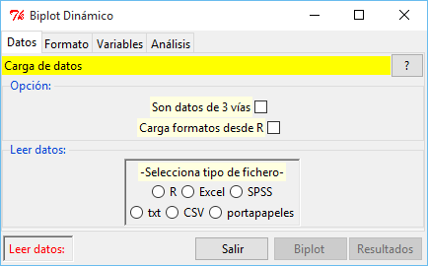
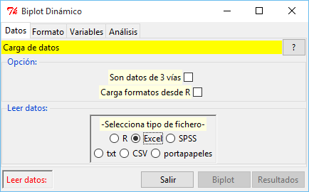
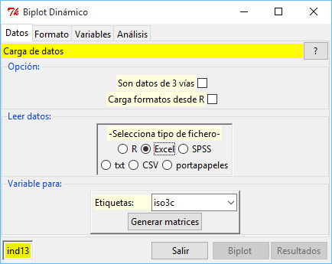
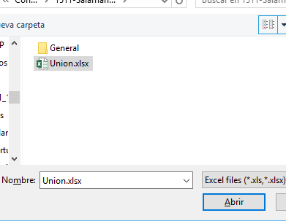
Incorporar datos
Incorporar los datos
Seleccionar los elementos del análisis
Fijar las condiciones del análisis
Obtener los resultados

Slide 11
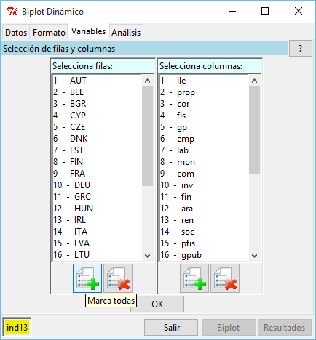
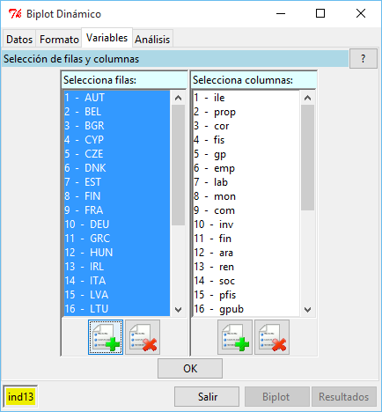
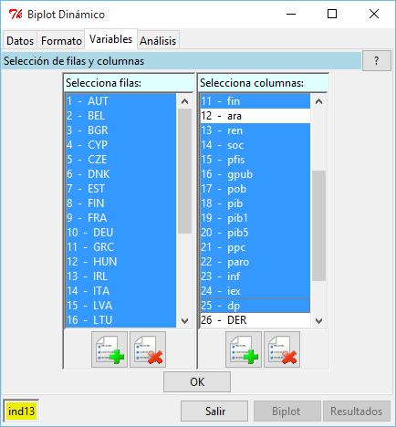
Selección de elementos
Incorporar los datos
Seleccionar los elementos del análisis
Fijar las condiciones del análisis
Obtener los resultados

Slide 12
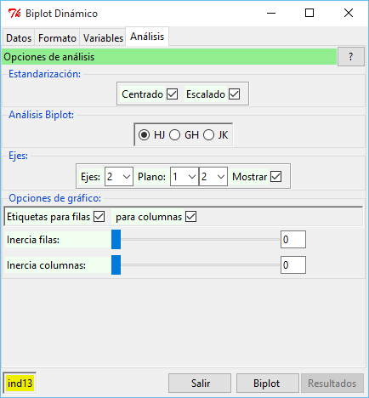

Condiciones del análisis
Incorporar los datos
Seleccionar los elementos del análisis
Fijar las condiciones del análisis
Obtener los resultados

Slide 13
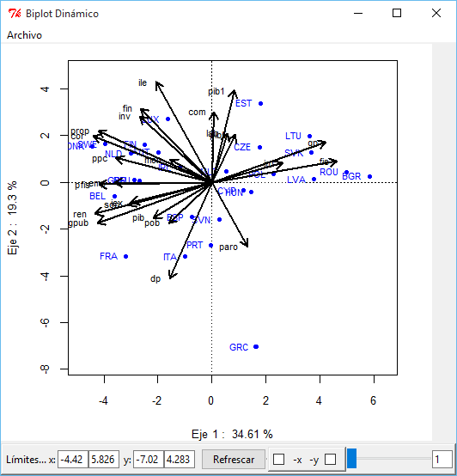
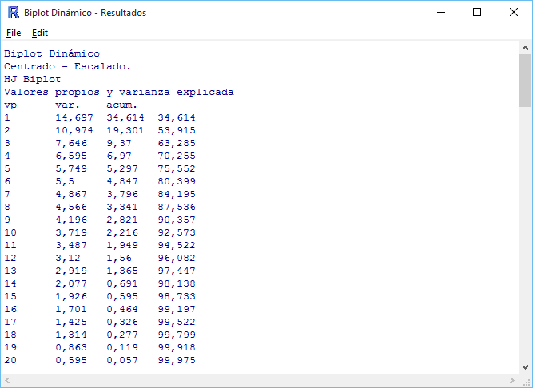
Obtención de resultados
Incorporar los datos
Seleccionar los elementos del análisis
Fijar las condiciones del análisis
Obtener los resultados

Slide 14
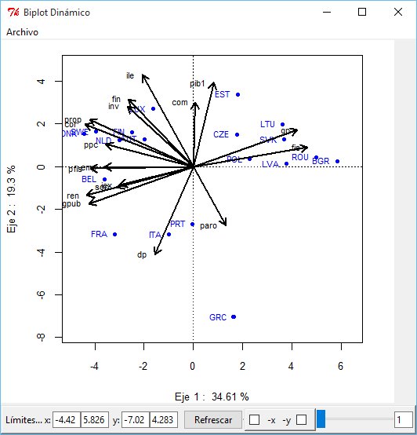
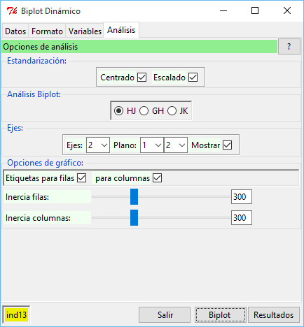
Observando resultados
Ajustar el gráfico
Formatear
Reiterar

Slide 15
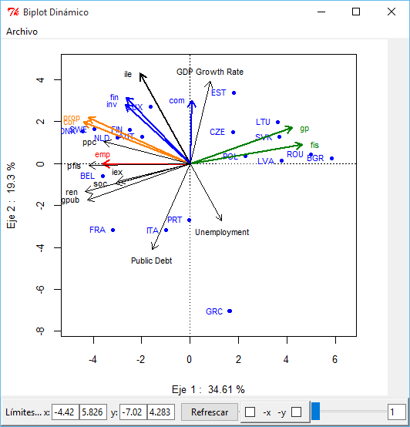
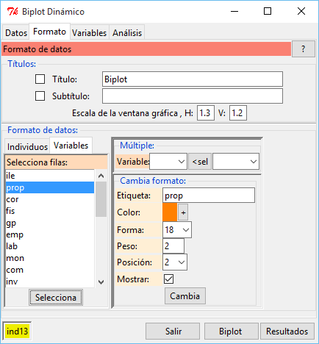
Preparando el gráfico
Ajustar el gráfico
Formatear
Reiterar

Slide 16
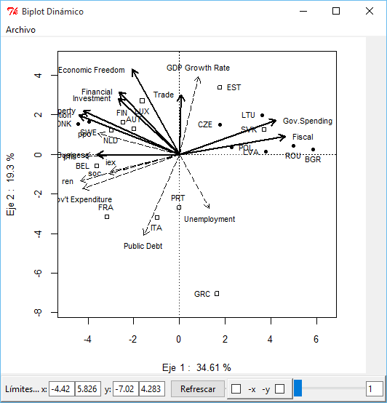
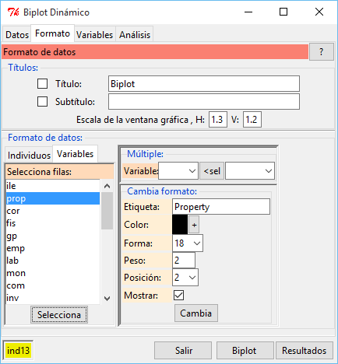
Preparando el gráfico
Ajustar el gráfico
Formatear
Reiterar

Slide 17
Necesitamos un interfaz gráfico de usuario en

